Slide 1


Projekt
Pozor(!)ni za okolje
Pobudnik : Goodyear Dunlop Sava Tires
Koordinatorica: Smiljana Adamič Vasič

Slide 2
Cilj kampanje:
ozaveščanje širše javnosti o pravilnem ravnanju z okoljem
spodbujanje k razmisleku, kaj lahko v tem oziru stori vsak posameznik

Slide 3

Izziv letošnje kampanje? Zmanjševanje ogljičnega odtisa.

Slide 4

Ogljični odtis
Je seštevek vseh emisij toplogrednih plinov, ki jih neposredno ali posredno povzročajo: človek, organizacija, dogodek ali proizvod.
Ekvivalent CO2 - CO2-e
Ekvivalent CO2 je merska enota, ki primerja toplogredne učinke toplogrednih plinov glede na CO2.

Slide 5
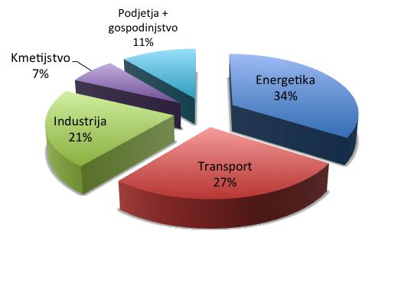
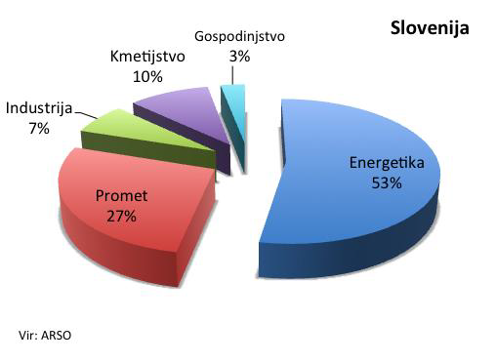
Emisije toplogrednih plinov
Svet

Slide 6
Evropski program o podnebnih spremembah
Marca 2007 so predsedniki vlad in držav članic EU sprejeli integriran pristop do podnebne in energetske politike, s ciljem omejiti podnebne spremembe in povečati energetsko varnost ob hkratnem povečevanju konkurenčnosti EU. Zavezali so se k prehodu EU v visoko energetsko učinkovito, nizkoogljično gospodarstvo.
Z namenom začeti ta proces so bili sprejeti zahtevni podnebni in energetski cilji do leta 2020.
Ti cilji so naslednji:
- zmanjšanje emisij toplogrednih plinov za vsaj 20 % do leta 2020 glede na leto 1990;
- 20 % obnovljivih virov v končni rabi energije do leta 2020 ter
- zmanjšanje rabe primarne energije za 20 % do leta 2020 glede na pričakovano raven, skozi izboljšanje energetske učinkovitosti.

Slide 7

Ogljični odtis
Glavni viri emisij v gospodinjstvu:
poraba električne energije;
poraba energentov za ogrevanje;
poraba goriva za transport.
Umanotera – prvi kalkulator, ki ga najdemo na spletu (2007):
preproste kalkulatorje za izračun ogljičnega odtisa

Slide 8
Nekaj primerov…
Sredstva za pranje perila: koncentriran tekoči detergent ima manjši ogljični odtis (600 g CO2 na posamezno pranje) kot pralni prašek ali tablete (750 g in 850 g CO2 na posamezno pranje).
Pomarančni sok: 100 % pomarančni sok ima ogljični odtis 360 g CO2 na 250 ml, razredčen pomarančni sok pa 220 g CO2 na 250 ml. Številka pri 100 % soku je višja, ker porabi več energije za shranjevanje in prevoz.
Tona papirja .... 340 kg CO2
2000 L kurilnega olja/ 4 osebe .... 1500 kg CO2
Prevoz 1 avto 2 x 50 L x 12 ... 3600 kg CO2
Potovanje z letalom – Bruselj 220 kg CO2 na osebo, v Ameriko
2000 kg CO2 na osebo

Slide 9

Nekaj primerov…
Pri enem vdihu človek zajame približno 1,5 litra zraka, kar znaša 0,4287 g kisika, kar pomeni, da pri vsakem izdihu ustvarimo 0,4287 g CO2. Ker je izdihov približno 10 v minuti, proizvedemo 4,287 g CO2/min.
Ko tečemo, dihamo hitreje, kar pomeni približno 4x večjo proizvodnjo CO2. Pomeni, da v minuti teka proizvedemo 17,148 g CO2.
Letni ogljični odtis človeka:
Nerazvite države: 1 t CO2
EU: 11 t CO2
Slovenija: 10 t CO2
ZDA: 20 t CO2

Slide 10
Ukrepi za zmanjšanje ogljičnega odtisa
kupovanje stvari, ki jih lahko večkrat uporabimo;
proizvajanje čim manj odpadov – zbiranje, ločevanje, recikliranje;
Pravilno gospodarjenje z gozdovi;
ekonomična uporaba vode;
izklapljanje malih in velikih aparatov – ugašanje monitorjev, računalnikov, televizije …;
pravilno prezračevanje prostorov – zapiranje oken;
izklapljanje luči ob izhodu iz sobe;
izogibanje tiskanju oziroma obojestransko tiskanje …

Slide 11

Ukrepi za zmanjšanje ogljičnega odtisa na šoli
ločevanje odpadkov,
ekonomična poraba vode,
ekonomična uporaba svetil – ugašanje luči ob odhodu iz prostora,
smotrna poraba toaletnega papirja,
pravilno prezračevanje prostorov (na hodnik),
izklapljanje malih in velikih aparatov – ugašanje monitorjev, računalnikov;
izogibanje tiskanju oziroma obojestransko tiskanje …

Slide 12
Dejavnosti na šoli
ozaveščanje dijakov o vplivu človeka na okolje z različnimi temami preko šolskega ekoradia;
obveščanje dijakov o aktivnostih, ki potekajo na šoli pri razrednih urah;
namestitev nalepk kampanje z opozorilno vsebino v učilnice, toaletne prostore in na hodnike;
primerjava porabe energentov v letošnjem šolskem letu v primerjavi s prejšnjimi (namestitev varčnih svetil, novih oken …);
…

Slide 13


Kaj lahko storim jaz?

